Slide 1
Proposta tariffaria per l’ultimo anno del II quinquennio regolatorio (2017-21)
13 Ottobre 2020

Slide 2
Forte riduzione del traffico a seguito della pandemia. A FCO performance peggiori rispetto all’andamento del settore
Traffico movimenti 2020 FCO vs ultime previsioni Eurocontrol (% vs 2019)
Traffico passeggeri YTD a FCO pari a -74,7% vs 2019 (-64,7% in termini di movimenti)
Performance a FCO peggiori rispetto al resto dei principali aeroporti europei
Per il 2020 atteso un traffico passeggeri di -75% circa vs il 2019
-8%
-10%
Eurocontrol *
FCO
-41%
-64%
-66%
-69%
-79%
-74%
-88%
-87%
-91%
-90%
Gen
Feb
Mar
Apr
Mag
Giu
Lug
Ago
Sett
* Fonte: report Eurocontrol del 14 settembre 2020

Slide 3

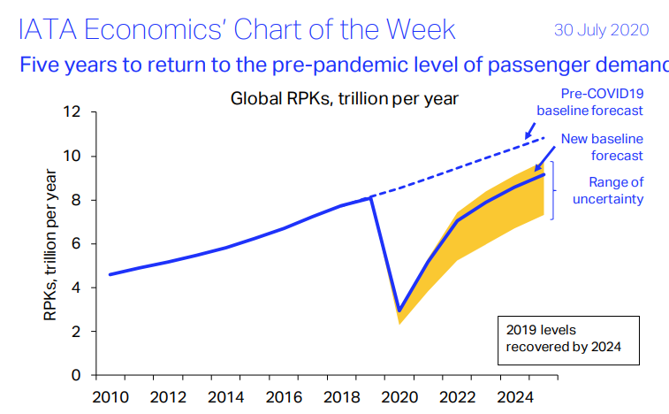
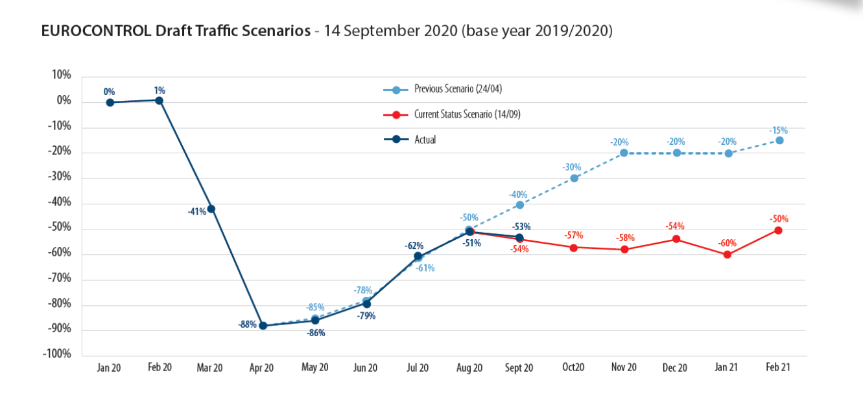

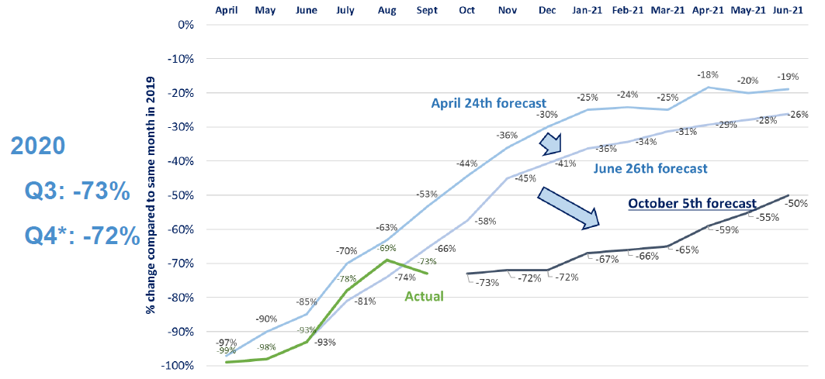

Le principali fonti di settore prevedono forte riduzione nel
2020 ed incertezza sui tempi di recupero dei livelli pre-Covid
Fonte
Data di pubblicazione
Outlook
2020 atteso tra -60% e -70% vs il 2019 (tendenziale in peggioramento)
Recupero delle performance 2019 non prima del 2024
30 luglio 2020
  Area di incertezza
2020 atteso al -55% vs il 2019
Per i prossimi mesi atteso traffico in linea con i dati di settembre (nessun incremento previsto)
14 settembre 2020
2020 atteso a -70% vs il 2019 (tendenziale in peggioramento)
Recupero delle performance 2019 non prima del 2024
6 ottobre 2020

Slide 4
L’impegno assoluto di ADR per prevenzione e sicurezza dei passeggeri
Attivate molteplici misure di prevenzione
Profonda attività di sanificazione, screening temperature, efficace comunicazione ai passeggeri di istruzioni per il distanziamento , installazione pervasiva in aree sensibili di schermi protettivi in plexiglass
Negli ultimi mesi il forte impegno di ADR ha trovato riconoscimento in importanti certificazioni di primarie istituzioni internazionali (Skytrax, RINA, ACI)
Test rapidi a FCO
Sottoporre un elevato numero di persone a screening Covid-19 a costo basso e con tempi di risposta rapidi è possibile e rappresenta una delle modalità per il rilancio del traffico in condizioni di massima sicurezza
Promozione modello voli «Covid-tested»
ADR sta promuovendo la sperimentazione di un modello che mira alla facilitazione della «travel experience» ed al tempo stesso salvaguarda i criteri di sicurezza

Slide 5
Attivate molteplici misure di prevenzione per garantire la sicurezza dei passeggeri
Sanificazione
Più di 300 gel dispenser
Continua sanificazione di tutte le aree del terminal, dei carrelli portabagagli, servizi igienici, cestini presenti ai controlli di sicurezza, sistema nastri bagagli, scale mobili, ascensori
Screening con Termo Scanner
Sistema di screening della temperatura corporea di imaging termico a infrarossi installato a FCO dal 5 febbraio per prevenire la diffusione del virus
La tecnologia consente un rilevamento della temperatura del viso in tempo reale (fino a 16 temperature contemporaneamente)
«Smart Helmet» che consente al personale aeroportuale di monitorare e misurare la temperatura corporea dei passeggeri a distanza camminando in aeroporto
Distanziamento sociale
Segnaletica di distanziamento sociale
Annuncio altoparlante ogni 15 minuti
Personale istruito per far rispettare distanziamento
Riduzione delle sedute e degli spazi di attesa
Schermi di protezione
Schermi di protezione in plexiglas al check-in, biglietteria, banchi informativi, controllo passaporti

Slide 6
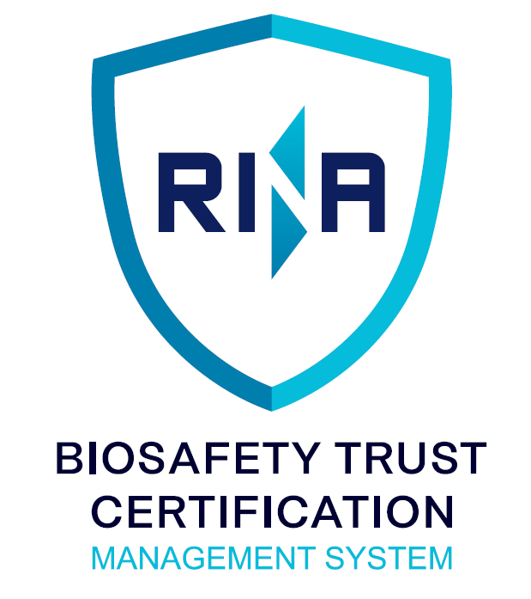
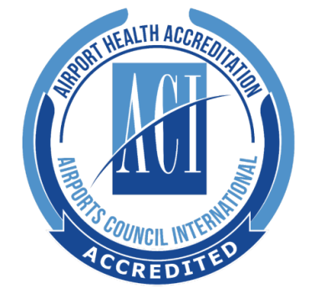
ADR prima al mondo certificata Biosafety Trust e prima in UE per Airport Health Accreditation di ACI
  Gli aeroporti di Fiumicino e Ciampino sono stati i primi al mondo ad ottenere la certificazione Biosafety Trust rilasciata dall'organismo di certificazione RINA Services (ISO 31000 – risk management e ISO 22301 – business continuity) successivamente a verifiche sul campo del funzionamento del Sistema di Gestione per la Prevenzione e il Controllo delle Infezioni che ADR ha implementato per contenere la diffusione di agenti patogeni (fino a quelli più nocivi come Ebola, Bacillus Anthracis e Sars-Cov2)
Il 20 Agosto Airports Council International (ACI), l’associazione che rappresenta più di 1.900 aeroporti nel mondo, ha comunicato ad ADR l’ottenimento dell’ «Airport Health Accreditation» per Fiumicino e Ciampino
Gli scali romani sono i primi nell’Unione Europea e terzi a livello globale a ricevere questa certificazione che dimostra come i protocolli e le misure adottate da ADR siano all'avanguardia nel contenimento della diffusione dei virus e rappresentino un esempio di best practice del settore
ADR ha contribuito alla configurazione delle best practices e linee guida internazionali in particolare con la partecipazione alle Task Force ACI che ha aiutato a standardizzare tra aeroporti l’implementazione delle misure EASA/ICAO in vista dell’avvio della «Fase 2»

Slide 7
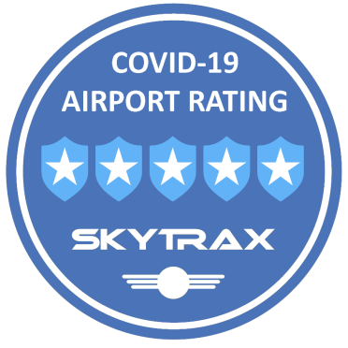
Skytrax: COVID-19 5-Star Airport Rating
ADR unica al mondo con punteggio massimo (5 stelle)
Il 9 Settembre Skytrax, la principale organizzazione internazionale di rating delle compagnie aeree e aeroporti, ha comunicato ad ADR di aver assegnato il punteggio massimo di 5 stelle per le misure e protocolli anti COVID-19 adottati dal “Leonardo da Vinci” (primo aeroporto al mondo a ricevere questa attestazione)
Per Skytrax l'aeroporto di Fiumicino “sta adottando tutte le misure necessarie per fornire un ambiente pulito e sicuro”.
L'audit onsite di Skytrax (condotto a settembre) si è basato su controlli procedurali, analisi da osservazione visiva e prove di campionamento ATP* su superfici e verifica del rispetto degli standard internazionali
Al termine dell’audit Skytrax ha confermato che ADR ha adottato efficacemente tutte le misure anti COVID-19 e che “l'aeroporto continua a fornire un'impressione positiva di pulizia, migliorando gli standard elevati già registrati nel 2019”. Particolare apprezzamento è stato riconosciuto per le sanificazioni automatiche “UV Clean Touch” di scale mobili e ascensori, nonché per il monitoraggio della temperatura corporea, (meno di 2 secondi grazie all’installazione di circa 100 termoscanner di ultima generazione)
Skytrax ha anche certificato l’efficace comunicazione ai passeggeri in aerostazione attraverso una segnaletica ad hoc, l’installazione di un consistente numero di totem e messaggi sui monitor digitali. Inoltre è stato riconosciuto l’impegno di ADR per l’ottimizzazione di tutte le procedure aeroportuali, dall’accesso al terminal fino ai gate
(*) ATP: adenosin trifosfato, presente in tutte le cellule animali, vegetali, batteriche, nelle muffe e nei lieviti

Slide 8














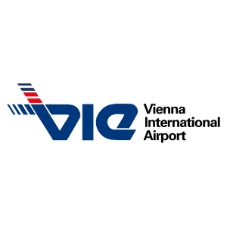

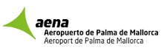
Aeroporti certificati Skytrax al 12 ottobre
5 stelle Skytrax
(1 aeroporto)
4 stelle Skytrax
(7 aeroporti)
3 stelle Skytrax
(9 aeroporti)
Malpensa
Nizza
Fiumicino

Slide 9
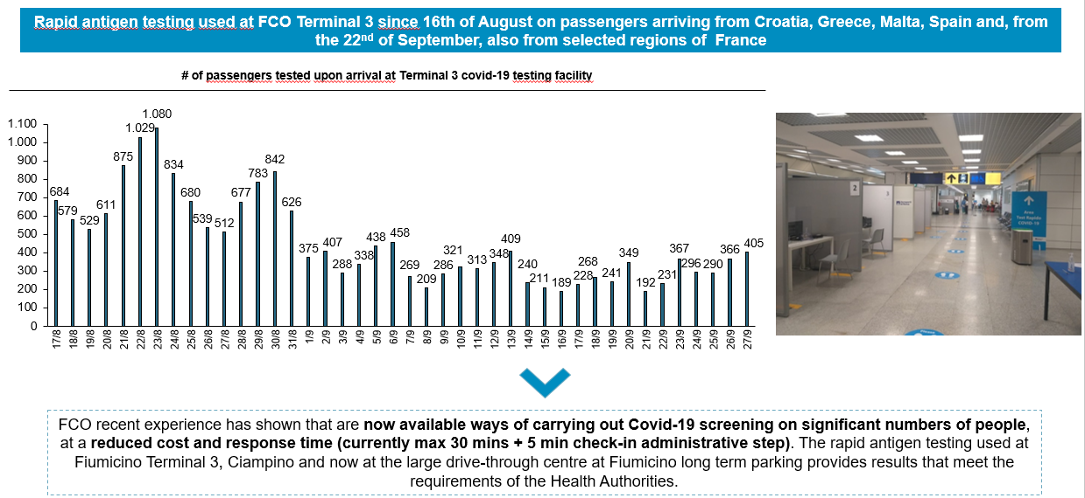
Test antigenici rapidi a FCO (dal 16 agosto)
Dal 16 agosto per passeggeri provenienti da Croazia, Grecia, Malta, Spagna ed alcuni scali francesi (dal 22 settembre) ADR dispone il test antigenico rapido
Numero di passeggeri sottoposti al test Covid-19 all’arrivo al Terminal 3
L’esperienza di FCO sta dimostrando che è possibile sottoporre un elevato numero di persone a screening Covid-19 ad un basso costo e con tempi di risposta rapidi (attualmente massimo 30 minuti + 5 minuti per l’adempimento della parte burocratica)
Il test antigenico rapido utilizzato al Terminal 3 dell’aeroporto di FCO, CIA e ora al drive-in collocato presso il parcheggio lunga sosta rispetta i requisiti delle Autorità Sanitarie nazionali

Slide 10
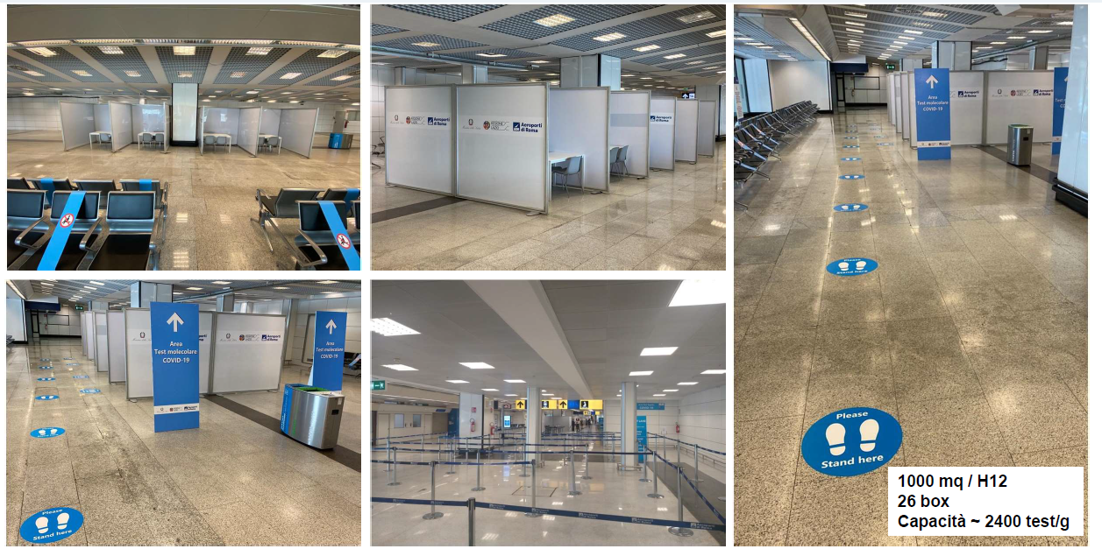
Le infrastrutture per lo screening sanitario disponibili a Roma Fiumicino
Dal 16 agosto sono condotti presso il terminal 3 test rapidi antigenici con la collaborazione di Regione Lazio e USMAF

Slide 11
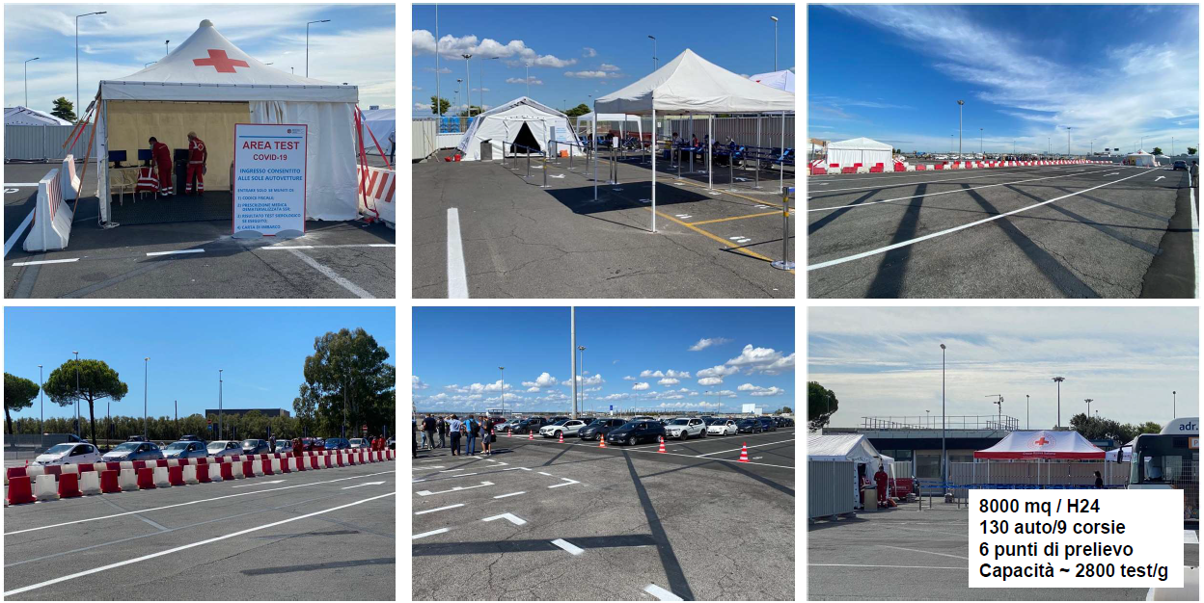
Le infrastrutture per lo screening sanitario disponibili a Roma Fiumicino
Dal 1° settembre è operativo un drive-in di 8000 mq presso il parcheggio lunga sosta con la collaborazione di Regione e CRI

Slide 12
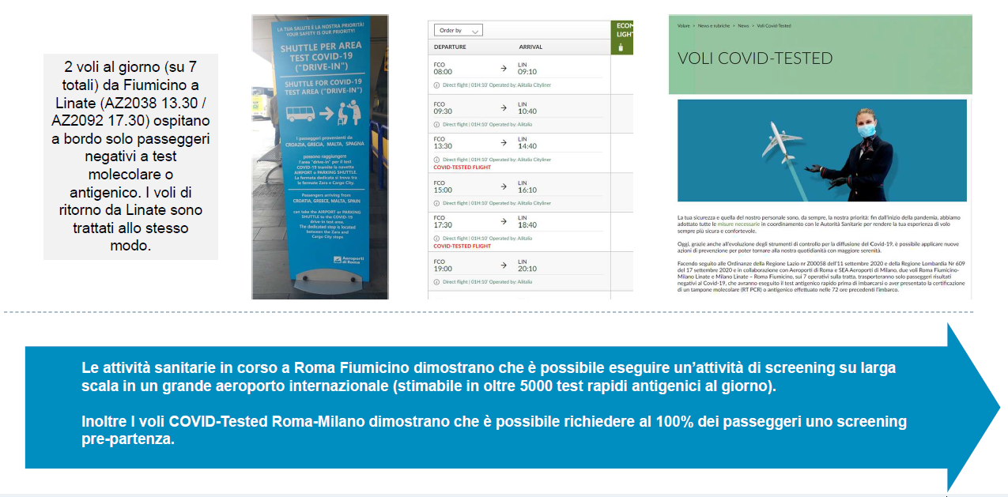
Le infrastrutture per lo screening sanitario disponibili a Roma Fiumicino
Dal 16 settembre è un corso una sperimentazione per l’esecuzione di test antigenici rapidi sui passeggeri in partenza

Slide 13
Progetto di sperimentazione di voli «Covid-tested» da Paesi extra-UE verso Fiumicino
ADR sta promuovendo la sperimentazione di un modello che mira alla facilitazione della «travel experience» ed al tempo stesso salvaguarda i vigenti criteri di sicurezza:
nelle 72 ore* precedenti il volo i passeggeri di tutti i voli originanti dal Canada, da Giappone, dalla Corea del Sud e dagli aeroporti internazionali di New York (JFK e EWR) diretti a Roma Fiumicino si sottopongono a test molecolare o antigenico (i passeggeri possono accedere all’imbarco sui predetti voli diretti solo in caso di negatività)
all’arrivo a Roma i passeggeri provenienti da New York si sottopongono nuovamente al test antigenico in aeroporto: in caso di esito negativo al passeggero non è richiesto di rispettare l’obbligo di auto-isolamento per 14 giorni
i passeggeri provenienti da Canada, Giappone e Corea del Sud (basso profilo di rischio) non ripetono il test a Fiumicino e non sono sottoposti all’obbligo di auto-isolamento per 14 giorni
i passeggeri dei predetti voli possono entrare nel territorio nazionale senza limitazioni sulla motivazione del viaggio
i passeggeri che fanno scalo negli aeroporti rientranti nella sperimentazione ma originano da territori esterni continuano ad essere sottoposti alle restrizioni vigenti
(*) Modulabile nell’intervallo 96-48 ore nel caso di New York per avere un adeguato intervallo temporale tra il test in partenza e quello da ripetere all’arrivo (vedasi punto 2)

Slide 14


















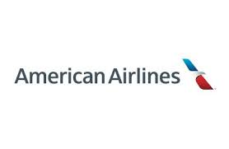
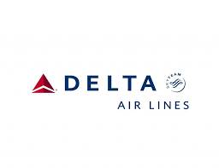






In corso interazioni con i principali stakeholder per favorire l’applicazione dei nuovi protocolli per voli «Covid-free»
Istituzioni
Italiane
Istituzioni
Europee
Istituzioni Americane
Compagnie aeree

Slide 15
Nonostante le misure intraprese ADR rimane in condizioni di elevato stress economico/finanziario
Implementate tutte le possibili azioni di mitigazione degli impatti della situazione emergenziale
Forte difficoltà nella riduzione dei costi, data la loro natura prevalentemente fissa
ADR oggi opera assicurando alla collettività l’operatività aeroportuale e per garantire un servizio pubblico essenziale, ma ben lontano da ogni logica di sostenibilità economica e di equilibrio finanziario
Perdita economica netta di ≈ 20 mln € al mese
Forte tensione sulla liquidità finanziaria dovuta al perdurare della situazione di crisi
Perdita economica
≈ 20 mln € al mese
Attesa forte perdita nel 2020
Cassa Integrazione ≈ 3.000 dipendenti
Sospensione investimenti
2020 in forte perdita
2020 atteso in forte perdita, per forte impatto della presenza di costi prevalentemente fissi
Sui servizi regolati, i ricavi sono insufficienti a coprire i relativi costi fissi (ammortamenti, oneri mandatori, costo del debito)
In corso Cassa Integrazione fino all’ 80% delle ore lavorabili per personale operativo e staff
Sospensione dei cantieri in corso (con posticipo apertura nuovo avancorpo e nuova area di imbarco) e ripianificazione investimenti futuri
Preservati sicurezza, safety e normativa

Slide 16
Capex 2020: avanzamento piano condizionato da emergenza Covid-19 e conseguente calo del traffico
Stima a finire Capex 2020 (€ mln)
Confronto Stima a finire vs Budget
-196
(-61%)
Principali differenze:
Terminal (-128 € mln), di cui:
  Sistema Aerostazioni Est, -98 € mln
  Riqualifica Terminal 3, -20 € mln
  Altri investimenti/ variazioni, -10 € mln
Piste e Piazzali (-24 € mln), di cui:
  Sala controllo centralizz. (APOC), -9 € mln
  Nuova area logistica carburanti, -3 € mln
  Altri interventi/ variazioni, -12 € mln
Altri Investimenti (-39 € mln), di cui:
  Viabilità e parcheggi, -12 € mln
  Sistemi informativi, -3 € mln
  Altri (edifici, impianti e reti), -24 € mln
  Ciampino (-4 € mln)
-128
-24
-39
-4
Totale Fiumicino -192 M€
2020
Budget
Terminal
Piste e Piazzali
Altri Investimenti
Ciampino
2020
Stima a
finire
L’emergenza ha determinato sospensione dei cantieri e ripianificazione dei principali progetti previsti nel 2020 il cui avanzamento avrebbe contribuito a determinare un differenziale positivo di periodo con impegni di CDP
NB: vista ITA GAAP; non include iniziative immobiliari

Slide 17
Dal 2016 costante riduzione tariffaria a FCO…
Tariffa media FCO (€/pax pagante)
Max ricavi / pax (CDP 2012-16 e 2017-21)
Max ricavi / pax (proposta annuale)
Max ricavi / pax (proposta annuale) reale
2021^{(*)} vs 2016 (var. %)
Tariffa nominale: -12,2%
Tariffa reale: -14,6%
32,8
30,5
30,1
29,9
28,8
CAGR % | 2016-2021
Max ricavi / pax nominale | -2,5%
Max ricavi / pax reale | -3,1%
(*) Per il 2021 considerata tariffa media inclusiva di ultima modifica al servizio PRM (pubblicata il 9 ottobre)

Slide 18
…nonostante gli importanti investimenti nel periodo
Investimenti 2016-2020^{(*)} a FCO e CIA (€ mln)
Tot. 2016-20
c. 1.120 € mln
2016
2017
2018
2019
2020
(*) Per il 2020 considerata stima a finire
Nota: Capex ITA GAAP di ADR SPA; investimenti per iniziative immobiliari non inclusi

Slide 19
Attività previste per avvio del prossimo decennio regolatorio 2022-2031
Entro dic 2020
Entro 180 gg
Entro giu 2021
Entro 180 gg
Lug-nov 2021
Entro ott 2021
Entro dic 2021
ADR
Condivisione e trasmissione PSA a ENAC
ENAC
Valutazione e approvazione PSA
ADR
Predisposizione e trasmissione aggiornamento DTP^{(*)} coerente con PSA
ENAC
Approvazione DTP^{(*)} per nuovo periodo regolatorio
ADR
Consultazione utenza
ENAC/ADR
Allegato al CDP(**) per II decennio (2022-2031)
MIT/MEF
Decreto di approvazione dell’Allegato al CDP
^{(*)} Documento Tecnico Pluriennale: previsto da CDP (art. 9,3), elaborato da ADR in coerenza con PSA e recante tempi e modalità di realizzazione degli interventi programmati nel decennio.
^{(**)} AI termine del decennio ENAC e la concessionaria, previa consultazione con l'utenza, provvederanno con apposito atto contrattuale, da approvarsi con decreto del MIT di concerto con MEF entro sessanta giorni dal ricevimento dell'atto stesso, a definire quanto previsto dal CDP (art. 21,6) per la revisione della dinamica tariffaria.

